Slide 1

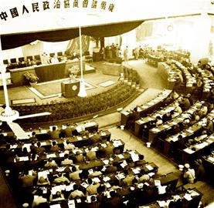
第十课
当代中国的法治与精神文明建设
【课标要求】通过本单元学习，了解古代中国法律、礼教并用的治理手段，了解近代西方法律的渊源和基本特征，以及当代中国的法制建设和精神文明建设成就。

Slide 2
目录
01
新中国的法治建设进程
02
社会主义精神文明建设

Slide 3
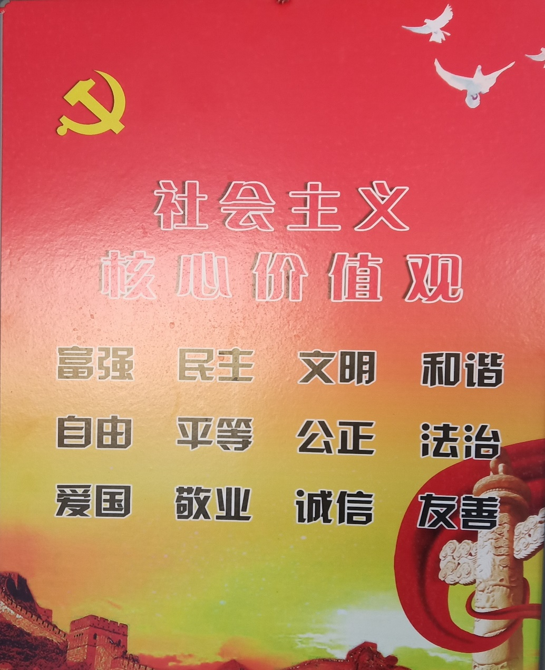
【导入新课】
法律与教化是社会治理的重要工具。法律着眼于防范与惩处，教化着眼于教育与引导，两者相辅相成。
中国古代法律最早成文于春秋时期，确立于秦，成熟于隋唐，形成了中华法系，礼法结合是中华法系的重要特点。
新中国成立后，法治建设取得显著成就，形成了中国特色社会主义法律体系，全面推进依法治国；社会主义精神文明建设取得新成就，形成了社会主义核心价值观。

Slide 4
时空坐标：
1、法制进程
提出建立法治国家
形成社会主义特色法律体系
十八大以后全面依法治国
奠定法治建设之基
“国家尊重和保障人权”入宪
1982年宪法
1949
1966
1980
1997
2001
2006
2012
1954
1976
1990
2000
2004
2010
遭到“文革”破坏
爱国主义教育
提出建立社会主义核心价值体系
形成社会主义核心价值观
“五讲四美三热爱”
《公民道德实施纲要》
2、精神文明

Slide 5
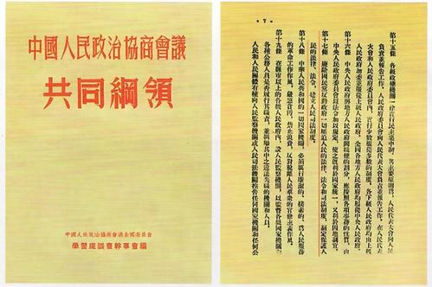
一、新中国的法治建设进程——从“法制”到“法治”
1、新中国法制建设的初创时期
（1）性质：社会主义法制是社会主义国家实施的体现广大人民意志的法律制度。
（2）新中国法制建设初创时期的成就：
①1949年9月，中国人民政治协商会议第一届全体会议通过了《共同纲领》等文件，开始了中华人民共和国法治建设的进程；

Slide 6

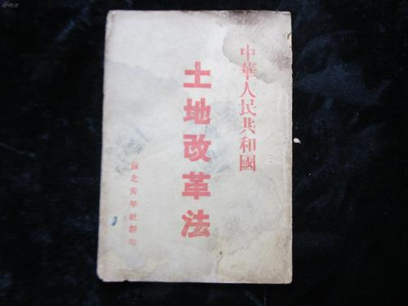
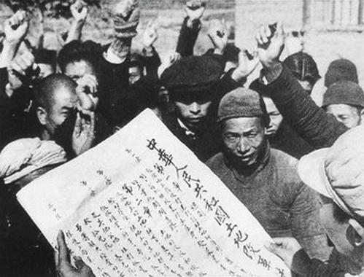

一、新中国的法治建设进程
1、新中国法制建设的初创时期
（2）新中国法制建设初创时期的成就：
②20世纪50年代，制定了《中华人民共和国婚姻法》《中华人民共和国土地改革法》等法律、法令。
③1954年，第一届全国人民代表大会第一次会议制定了《中华人民共和国宪法》《中华人民共和国国务院组织法》《中华人民共和国人民法院组织法》《中华人民共和国人民检察院组织法》。

Slide 7
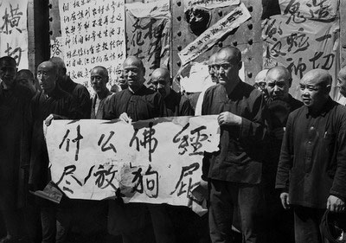
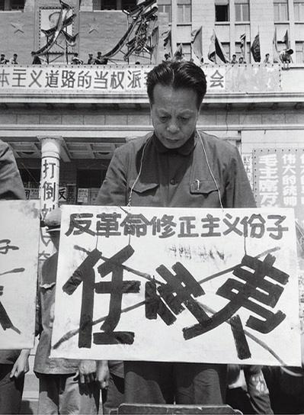
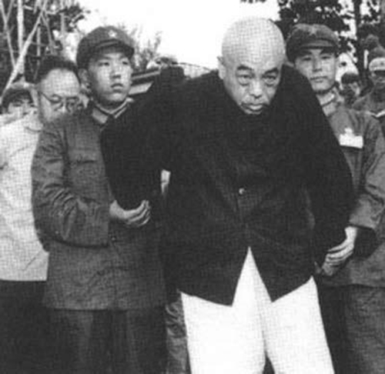
一、新中国的法治建设进程
1、新中国法制建设的初创时期
（3）新中国初期法治建设的意义
确立了社会主义中国的政治制度、立法制度、司法制度，初步奠定了中国法治建设的基础。
2、文革时期的法制概况
“文革”时期，社会主义法制遭到严重破坏，人权遭践踏。
文革时期彭德怀被批斗

Slide 8
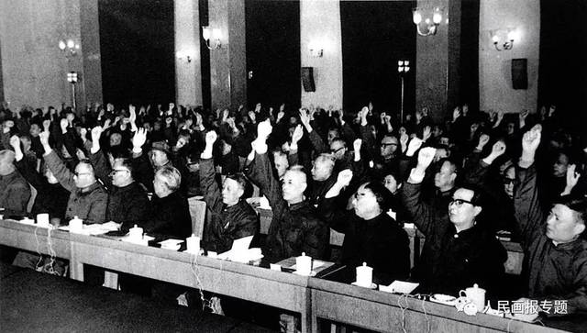
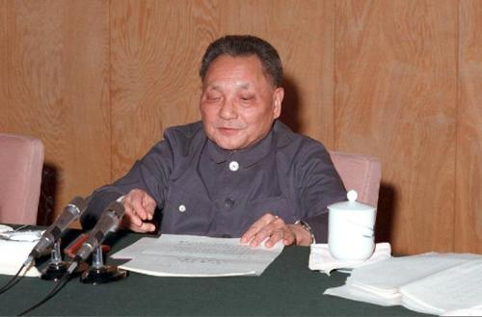
一、新中国的法治建设进程
3、改革开放后法治化建设的新发展
（1）20世纪80年代前后
背景：①“文化大革命”十年动乱，社会主义法制遭到严重破坏。
②1978年，中共十一届三中全会召开，加强社会主义法制建设
中共十一届三中全会召开

Slide 9
一、新中国的法治建设进程
3、改革开放后法治化建设的新发展
（1）20世纪80年代前后
法治建设的成就：
①1978年十一届三中全会前夕，中共中央提出了“有法可依、有法必依、执法必严、违法必究”十六字方针，保证法律面前人人平等，不允许任何人有超越法律之上的特权。
②1982年，我国通过《中华人民共和国宪法》，在此前后，我国还制定了《中华人民共和国刑法》《中华人民共和国刑事诉讼法》《中华人民共和国中外合资经营企业法》《中华人民共和国经济合同法》等一批基本法律。中国的法治建设进入新的发展时期。

Slide 10
一、新中国的法治建设进程
3、改革开放后法治化建设的新发展
（2）20世纪90年代以来
背景：20世纪90年代，中国全面推进社会主义市场经济建设，对法治建设提出了更高的要求。
法治建设的成就：
①1997年的中共十五大报告第一次完整地提出要“依法治国，建设社会主义法治国家”，将以往的“法制” 改为“法治”。
②1999年和2004年，《中华人民共和国宪法修正案》先后将“实行依法治国，建设社会主义法治国家”和“国家尊重和保障人权”写入宪法，法治建设得到进一步加强。
③到2010年，我国形成了中国特色社会主义法律体系。

Slide 11
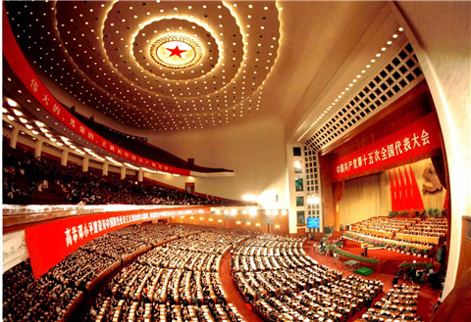



一、新中国的法治建设进程
问题思考：把“建设社会主义法制国家”改为“建设社会主义法治国家”，请你谈谈对这一字之改的认识。
一字之差的认识？
“法制”通常是指一国的法律和制度，是立法、执法和守法的总称，是指统治阶级实现其“法治”的一种重要工具和手段；“法治”是指一种治国的理论、原则和方法。
一字之改，其对依法治国的重大意义在于：目标更明确，使之有了必然的精神内容；将更严格地遵守执法原则；从重视制度建设，发展为既重视制度，又重视国家法律制度的贯彻实施。

Slide 12
一、新中国的法治建设进程
3、改革开放后法治化建设的新发展
（3）中共十八大（2012年）以来：法治建设的完善，全面推进依法治国
①中共十八大以来，党领导人民全面依法治国，加强宪法实施和监督，维护宪法权威；推进科学立法、民主立法、依法立法，以良法促进发展、保障善治；做到依法治国、依法执政、依法行政共同推进，法治国家、法治政府、法治社会一体建设；深化司法改革，让人民群众在每一个司法案件中感受到公平正义。
②我国切实贯彻落实科学立法、严格执法、公正司法、全民守法的依法治国方针，推进国家治理体系和治理能力现代化，全面依法治国进入一个新阶段。

Slide 13
一、新中国的法治建设进程
3、改革开放后法治化建设的新发展
（3）中共十八大（2012年）以来：法治建设的完善，全面推进依法治国
③2018年十三届全国人大一次会议通过《中华人民共和国宪法修正案》，把中共十九大确定的重大理论观点和重大方针政策，特别是习近平新时代中国特色社会主义思想载入宪法，体现了党和国家事业发展的新成就、新经验、新要求。
④2020年5月，十三届全国人大三次会议通过了《中华人民共和国民法典》

Slide 14

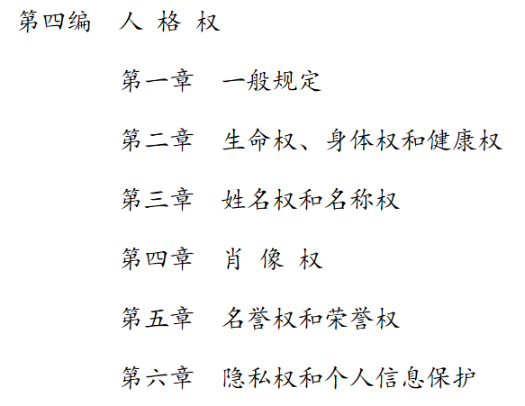
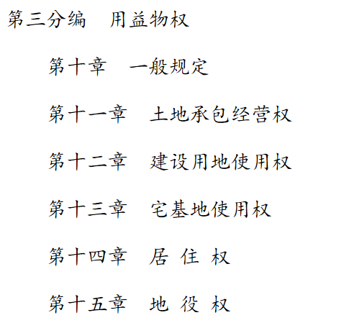
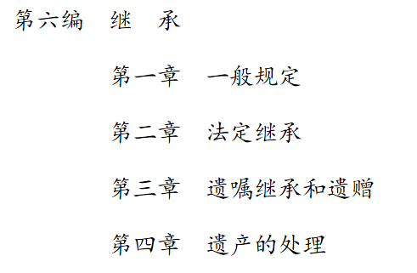
一、新中国的法治建设进程
3、改革开放后法治化建设的新发展
（3）中共十八大（2012年）以来：法治建设的完善，全面推进依法治国
2020年，十三届全国人大三次会议通过的《中华人民共和国民法典》

Slide 15

一、新中国的法治建设进程
3、改革开放后法治化建设的新发展
《中华人民共和国民法典》是新中国第一部以法典命名法律，在法律体系中居于基础性地位，被称为“社会生活的百科全书”。它系统整合了新中国成立70年多年以来长期实践形成的民事法律规范，汲取了中华民族5000多年优秀法律文化，借鉴了人类法治文明建设有益成果，是一部体现我国社会主义性质、符合人民利益和愿望、顺应时代发展要求的民法典，是一部体现对生命健康、财产安全、交易便利、生活幸福、人格尊严等各方面权利平等保护的民法典，是一部具有鲜明中国特色、实践特色、时代特色的民法典。——教材55页
系统性
民生性
继承性
时代性
Notes:
根据教材分析《中华人民共和国民法典》呈现出的特点

Slide 16
“时空观念”：
中国特色社会主义法治建设
1997年，党的十五大
1999年，九届全国人大二次会议
2002年，党的十六大
2011年，十一届全国人大四次会议
正式提出“依法治国，建设社会主义法治国家”。标志着中国共产党关于社会主义法治问题的认识实现了从“社会主义法制”向“中国特色社会主义法治”的重大转变
将“依法治国，建设社会主义法治国家”基本方略以宪法形式规定下来
提出“坚持依法执政，实施党对国家和社会的领导”，在党的历史上第一次提出党“依法执政”
宣布“以宪法为统帅，以宪法相关法、民法商法等多个法律部门的法律为主干，由法律、行政法规、地方性法规等多个层次的法律规范构成的中国特色社会主义法律体系已经形成”，标志着中国特色社会主义法律制度体系的基本成型

Slide 17
一、从“法制”到“法治”——新中国的法治建设进程
阶段 | 内容 | 意义
《共同纲领》、《政府组织法》、《协商会议组织法》
1949年
开始法治建设历程
思考1：结合表格分析中国法治建设进程呈现出的特点？
20世纪50年代
《婚姻法》、《土地改革法》、《宪法》、《组织法》
初步奠定中国法治建设基础
20世纪80年代
修改《宪法》、《刑法》、《诉讼法》、《企业法》《合同法》
法治建设进入新时期
20世纪90年代
“法治国家”、“尊保人权”入宪
法治建设进一步加强
《宪法修正案》反恐怖主义法、国家安全、网络安全、《中.民法典》
形成中国特色社会主义法律体系
21世纪
Notes:
纵观整个中国法治建设进程，对人权的保障和维护不仅仅只在80年代强调，是一直在强化。90年代将“国家尊重和保障人权”写入宪法。也可看出，中国法治建设进程的一个重要特点，以人为本。结合表格再度追问，中国法治建设还有什么特点，可以引导学生思考教材55页的思考题，法律制度的简称，属于制度范畴；“法治”是法律统治的简称，是一种治国原则和方法。“法治”还是相对于“人治”而言。继续追问中国法治建设进程还有什么特点？

Slide 18
一、从“法制”到“法治”——新中国的法治建设进程
特征1：宪法主体
特征2：曲折发展
阶段 | 内容 | 意义
《共同纲领》、《政府组织法》、《协商会议组织法》
特征3：与时俱进
1949年
开始法治建设历程
特征4：以人为本
特征5：注重实践
20世纪50年代
《婚姻法》、《土地改革法》、《宪法》、《组织法》
初步奠定中国法治建设基础
特征6：继承发展
20世纪80年代
修改《宪法》、《刑法》、《诉讼法》、《企业法》《合同法》
法治建设进入新时期
20世纪90年代
“法治国家”、“尊保人权”入宪
法治建设进一步加强
《宪法修正案》反恐怖主义法、国家安全、网络安全、《中.民法典》
《宪法修正案》反恐怖主义法、国家安全、网络安全、《中.民法典》
形成中国特色社会主义法律体系
21世纪
Notes:
纵观整个中国法治建设进程，对人权的保障和维护不仅仅只在80年代强调，是一直在强化。90年代将“国家尊重和保障人权”写入宪法。也可看出，中国法治建设进程的一个重要特点，以人为本。结合表格再度追问，中国法治建设还有什么特点，可以引导学生思考教材55页的思考题，法律制度的简称，属于制度范畴；“法治”是法律统治的简称，是一种治国原则和方法。“法治”还是相对于“人治”而言。继续追问中国法治建设进程还有什么特点？

Slide 19
二、社会主义精神文明建设——从“救国”到“强国”
1、社会主义革命和建设时期的精神文明建设：
（1）背景：在社会主义革命和建设时期，面对百废待兴、物质匮乏的困难局面，中国人民发扬英勇奋斗的革命传统和艰苦奋斗的精神，谱写了无数重整河山的壮丽诗篇。中国社会涌现出了大批英雄模范集体和个人。
（2）代表：全国劳动模范孟泰、时传祥，“铁人”王进喜，党的好干部焦裕禄，解放军好战士雷锋，科学家李四光、华罗庚、邓稼先等

Slide 20
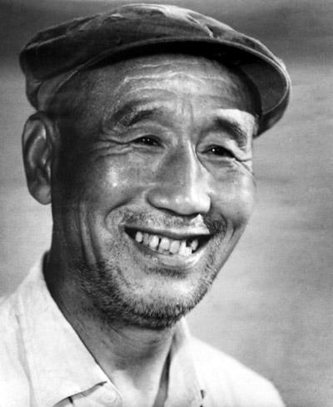
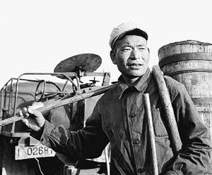
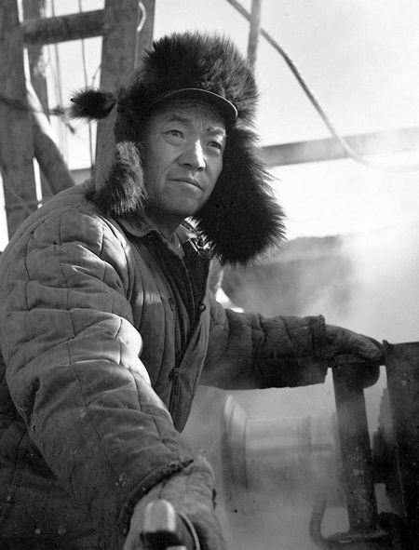
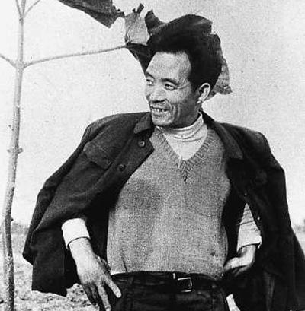
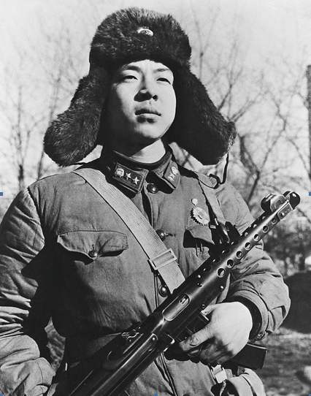
二、社会主义精神文明建设：
1、新中国成立初期的精神文明建设：
孟泰
时传祥
王进喜
焦裕禄
雷锋
（3）影响：在全社会形成了健康向上的道德风尚；热爱党、热爱社会主义的政治氛围；关心集体、无私奉献、全心全意为人民服务的行动准则；互相关心、互相爱护、互相帮助的新型人际关系。这极大地激发了全国人民的热情和干劲。

Slide 21
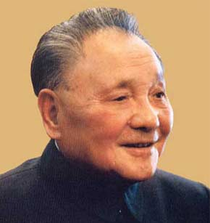
二、社会主义精神文明建设：
2、改革开放后的精神文明建设：
（1）背景：改革开放后，我国在建设社会主义物质文明的同时，加强社会主义精神文明建设。中共中央颁布有关加强社会主义精神文明建设指导方针的决议，号召并鼓励开展群众性精神文明创建活动。
改革开放之初，中国共产党创造性地提出建设社会主义精神文明的战略任务，确定了“两手抓，两手都要硬”的战略方针。邓小平同志指出，我们要建设的社会主义国家，不但要有高度的物质文明，而且要有高度的精神文明。
———《改革开放以来社会主义精神文明建设的形成与发展》

Slide 22
二、社会主义精神文明建设：
2、改革开放后的精神文明建设：
（2）表现：
①20世纪80年代：“五讲四美三热爱”是20世纪80年代群众性精神文明最响亮的口号；
②20世纪90年代：我国又开展以创建文明城市、文明村镇、文明行业为主要内容的三大创建活动，对促进社会风气好转起了积极作用。1994年中共中央先后颁布了《爱国主义教育实施纲要》，把爱国主义教育作为加强精神文明建设的基础工程加以推进。
③2001年，中共中央在总结以往思想道德建设经验的基础上颁布了《公民道德建设纲要》，从以德治国的高度进一步规划思想道德建设。

Slide 23
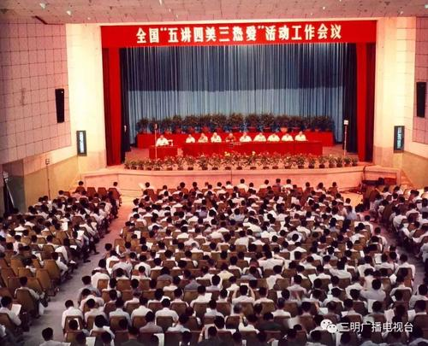
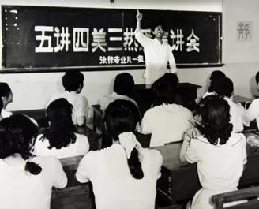

二、社会主义精神文明建设：
2、改革开放后的精神文明建设：
①20世纪80年代：开展“五讲四美三热爱”活动，是20世纪80年代群众性精神文明建设最响亮的口号

Slide 24
二、社会主义精神文明建设：
2、改革开放后的精神文明建设：
②1994年推进爱国主义教育；
③2001年推进公民道德建设，从以德治国的高度进一步规划思想道德建设；
开展爱国主义教育的目的，是要振奋民族精神，增强民族凝聚力，树立民族自尊心和自豪感，巩固和发展最广泛的爱国统一战线，把人民群众的爱国热情引导和凝聚到建设有中国特色的社会主义伟大事业上来，引导和凝聚到为祖国的统一、繁荣和富强作贡献上来，做有理想、有道德、有文化、有纪律的社会主义公民，为实现四化、振兴中华的共同理想团结奋斗。 ——《爱国主义教育实施纲要》
随着改革开放和现代化建设事业的深入发展，社会主义精神文明建设呈现出积极健康向上的良好态势，公民道德建设迈出了新的步伐。爱国主义、集体主义、社会主义思想日益深入人心……社会道德风尚发生了可喜变化，中华民族的传统美德与体现时代要求的新的道德观念相融合，成为我国公民道德建设发展的主流。 ——《公民道德建设实施纲要》

Slide 25

二、社会主义精神文明建设：
2、改革开放后的精神文明建设：
④社会主义核心价值体系的形成：
2006年10月
中共十六届六中全会：第一次提出建设社会主义核心价值体系的战略任务。
2007年10月
中共十七大：“社会主义核心价值体系是社会主义意识形态的本质体现。”
2012年11月
中共十八大：进一步提炼、概括，形成简明扼要、便于传播和弘扬的“社会主义核心价值观”。

Slide 26
二、社会主义精神文明建设：
2、改革开放后的精神文明建设：
⑤培育和践行社会主义核心价值观的重要意义：
社会主义核心价值观是当代中国精神的集中体现，凝结若全体人民共同的价值追求；是增强民族凝聚力和向心力的纽带；是推进全面深化改革的强大正能量；是社会和谐的价值支撑；是国家文化软实力的内核。
培育和践行社会主义核心价值观是落实基本方略的新举措，是掌握意识形态话语权的新需要，是提升文化软实力的新策略。

Slide 27
二、社会主义精神文明建设：
知识归纳1：新中国成立以来精神文明建设的三个阶段
阶段 | 特征
新中国成立初期到60年代中期
中共十一届三中全会到中共十六届三中全会前
中共十六届六中 全会以后
①除旧布新 ②为建设新中国服务 ③面向广大工农兵群众
①结合历史的优良传统，注重革命传统教有。②结合现代化建设的实际，围绕实现四个现代化的目标，力求以丰硕的精神文化成果来激发广大群众的社会主义积极性。③结合新时期的新情况、新问题，重在解决实际问题，即努力进行爱国主义、集体主义、公民道德教育，引导人们牢固树立中国特色社会主义的共同理想和信念。
①提出建设社会主义核心价值体系的战略任务。
②中共十八大做了进一步提炼、概括，形成简明扼要、便于传播和弘扬的社会主义核心价值观。

Slide 28
二、社会主义精神文明建设：
知识归纳2：社会主义精神文明建设的作用与地位
唯物史观认为，历史发展是有其特定规律的，即生产力决定生产关系，生产关系对生产力有反作用，生产关系一定要适应生产力的发展。社会主义精神文明作为社会意识，其产生与社会存在密切相关，其发展也影响着社会存在。
(1)社会主义精神文明是社会主义社会的重要特征，是具有中国特色的社会主义社会不可缺少的一个重要方面，是社会主义制度优越性的重要表现。
(2)社会主义精神文明建设，需要物质文明提供物质条件和实践经验，它的发展又为物质文明的发展提供精神动力、智力支持和思想保证。
(3)社会主义精神文明为社会主义现代化建设创造稳定的社会环境，是凝聚激励全国各族人民的重要力量和综合国力的重要标志。
总之，社会主义精神文明建设是社会主义思想文化方面的重要特征，也是社会主义本质特征的必然要求。忽视社会主义精神文明，就不可能全面理解和建设社会主义。

Slide 29
二、社会主义精神文明建设：
知识归纳3：依法治国与培育和践行社会主义核心价值观的关系
（1）全面推进依法治国离不开社会主义核心价值观的支撑和引领，社会主义核心价值观的培育和践行也离不开全面推进依法治国的促进和保障。
（2）全面推进依法治国的过程，也是社会主义核心价值观传播和落地生根的过程。
（3）社会主义核心价值观建设和全面推进依法治国相辅相成相互促进，统一于实现民族复兴的伟大事业中。

Slide 30
【课堂思维导图】
初步奠基
20世纪50年代颁布《中华人民共和国宪法》、《中华人民共和国婚姻法》、《中华人民共和国土地改革法》等
法治建设进程
严重破坏
“文化大革命”时期
“十六字”方针；1982年新宪法；十五大提出“依法治国”
转折时期
十一届三中全会召开
形成体系
2010年
全面推进
中共“十八大”以来
精神文明建设
社会主义革命和建设时期
健康向上；热爱党、热爱社会主义；关心集体、无私奉献、全心全意
20世纪80年代
“五讲四美三热爱”
20世纪90年代
爱国主义教育
中共“十八大”以来
社会主义核心价值观

Slide 31
2021
感谢您的观看！
Thank you for watching

